Slide 1
Экологические факторы и среды жизни
Экологические факторы
Среды обитания организмов
Основные законы воздействия экологических факторов на организмы.

Slide 2
ЭКОЛОГИЧЕСКИЕ ФАКТОРЫ
Экология — наука о взаимоотношениях живых организмов с окружающей средой
Выделяют следующие экологические факторы:
Абиотические факторы — компоненты неживой природы.
Биотические факторы — воздействие живых организмов друг на друга (взаимодействие между особями в популяциях и между популяциями в сообществах).
Антропогенные факторы — деятельность человека, приводящая либо к прямому воздействию на живые организмы, либо к изменению среды их обитания (охота, промысел, сведение лесов, загрязнение, эрозия почв и др.).

Slide 3
Абиотические факторы
Температура.
Свет.
Влага

Slide 4
Биотические факторы
1) Взаимоотношения организмов разных видов
Хищничество, Нейтрализм, Межвидовая конкуренция,
Симбиоз
Формы симбиоза:
Комменсализм ,Мутуализм, Паразитизм
2) Взаимоотношения организмов одного вида
Внутривидовая конкуренция
Кооперация

Slide 5
Антропогенные факторы
Воздействие деятельности человека:
Положительное воздействие (разумное преобразование природы: посадка лесов, создание искусственных водохранилищ и т. д.).
Отрицательное воздействие (загрязнение Мирового океана; парниковый эффект и т. д.}.

Slide 6
Приспособления живых организмов к различным экологическим факторам выражаются в особенностях:
строения (морфологические приспособления, например большая или меньшая длина корней растений или ушей животных);
процессов жизнедеятельности (физиологические приспособления, например, аэробность или анаэробность организмов, возможности повышения или снижения плодовитости);
поведения (этологические приспособления, например у животных есть возможность перейти в тень или мигрировать)

Slide 7
Среды обитания организмов
Условия существования — совокупность факторов среды, без которых живые организмы не могут существовать.
Среда обитания (среда жизни) — это часть природы, окружающая живые организмы и оказывающая на них определённое воздействие.

Slide 8
Водная среда
Водная среда обитания — это океан, моря, реки, озёра.
Вода — плотная среда, поэтому организмы, в ней живущие, имеют приплюснутую форму, обтекаемые контуры тела для уменьшения трения в воде и специальные органы передвижения в ней, например, ласты, плавники.

Slide 9
Наземно-воздушная среда
Наземно-воздушная среда обитания — наиболее сложная для выживания
У обитающих на суше животных органы чувств развиты лучше, чем у обитающих в воде.

Slide 10
Почвенная среда
В почвенной среде обитания живут почвенные животные и насекомые: кроты, землеройки, черви, личинки насекомых.
В почвенной среде обитания совсем нет света, поэтому у животных, в ней живущих, плохо развито зрение, но лучше развиты другие органы чувств: слух, обоняние.
Почвенная среда очень плотная и сложная для передвижения

Slide 11
Организменная среда
В организменной среде обитания живёт огромное количество бактерий, вирусов, паразитических животных.
Это постоянная среда. В ней отсутствуют внешние раздражители: свет, звуки, запахи, хищники, от которых нужно прятаться.
Поскольку организменная среда достаточно комфортна для проживания, организмы, живущие в ней, упрощаются

Slide 12
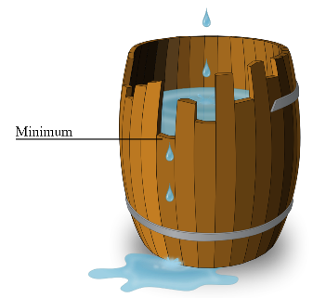
Основные законы воздействия экологических факторов на организмы.
Лимитирующие факторы
Закон минимума Либиха (или Закон лимитирующих факторов): наибольшее значение для организма имеет тот экологический фактор, значение которого ближе к минимальному, необходимому для данного организма.
Образное представление закона минимума — так называемая «бочка Либиха».

Slide 13
Закон толерантности Шелфорда: лимитирующим фактором, ограничивающим развитие организма, может быть как минимум, так и максимум воздействия экологического фактора.
Толерантность — это способность живых организмов выдерживать колебания внешних условий (например, изменения температуры, освещённости).

Slide 14
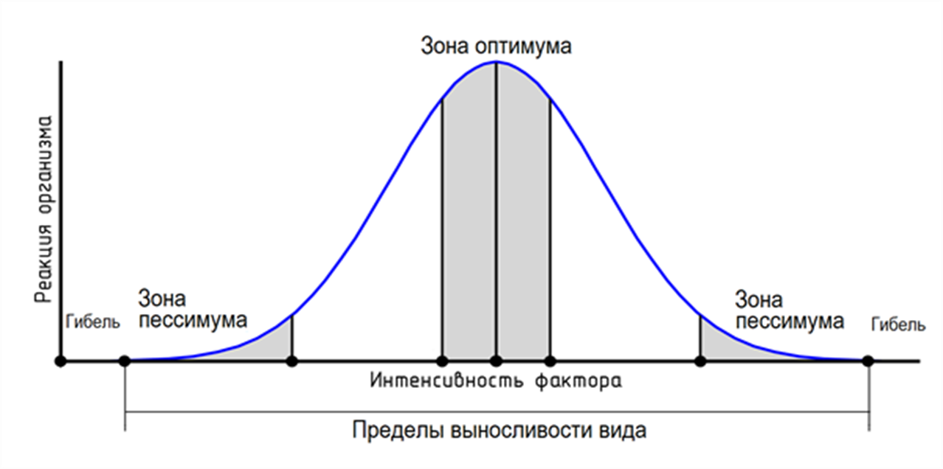
Закон оптимума: любому экологическому фактору характерен определённый диапазон благоприятного воздействия на живые организмы.
Закон оптимума можно отобразить графически симметричной куполообразной кривой (кривая толерантности)

Slide 15
Пределами выносливости (экологической валентностью) называют минимальное и максимальное значения фактора, при которых возможна жизнедеятельность
Закон относительной независимости приспособления организмов: широкие пределы выносливости вида к одному фактору не означает такой же экологической толерантности по отношению к другим факторам.
Закон совместного действия факторов: результат воздействия экологического фактора во многом определяется тем, какое влияние оказывают другие факторы.
Закон незаменимости фактора: нельзя полностью заменить один фактор другим.

